Slide 1
Dějiny muzejnictví
Přednáška Škola muzejní propedeutiky

Slide 2
Historická muzeologie
Část systému muzeologie:
Teoretická muzeologie
Aplikovaná muzeologie (muzeografie)
Metamuzeologie
Společenská muzeologie

Slide 3
Předmět historické muzeologie
Zabývá se vývojem různých forem sběratelství a muzejnictví, způsoby sbírání, uspořádání, dokumentace, ochrany a prezentace předmětů a sbírek, společenskými, ekonomickými, politickými, kulturními a filozofickými vazbami a také teorií sběratelství a muzejnictví.

Slide 4
Stručný vývoj muzejnictví ve světě
Nejstarší zmínky o sbírkách ve 3. tisíciletí př. n. l. Egypt, Mezopotámie, Čína.
Velký rozvoj sběratelství ve starověkém Řecku a Římě
V Evropě přináší změnu křesťanství, které ovlivňuje obsah sbírek
Ve starověku a středověku sbírají hlavně panovníci, nobilita a kněží
Sbírky mají ekonomickou, prestižní a reprezentační, estetickou, vědeckou funkci

Slide 5
Stručný vývoj muzejnictví ve světě
Ve středověku v Evropě pokladové sbírky, hlavně ostatky a relikvie, liturgické předměty a oděvy, knihy, obrazy a sochy, umělecko-řemeslné předměty, kuriozity a rarity, ale i zbraně a zbroj, mince a medaile, astronomické předměty apod.
Mimo Evropu hlavně Čína – kaligrafie, porcelán a keramika, bronzové předměty, obrazy a sochy, knihy, historické předměty, lakované předměty, věci z jadeitu a nefritu
Sbírky spjaté i s buddhismem – Buddhovy relikvie, i s islámem, hlavně šíítským – předměty spojené s významnými duchovními osobnostmi, ale i politickými

Slide 6
Stručný vývoj muzejnictví ve světě
Změna v renesanci – vědecké sbírky, často jsou sbírky zárodkem dnešních slavných muzeí.
Sběratelství se stává prestižní záležitostí, sbírky se dědí v mnoha generacích, sběratelské rody – Habsburkové, Mediceové, Wettinové, Wittelsbachové, Bourboni, Rožmberkové, Lobkovicové, Liechtensteinové, Černínové, Šternberkové aj.
V 18. stol. vznik muzeí, vliv osvícenství, rozvoj vědy

Slide 7
Stručný vývoj muzejnictví ve světě
Velký rozvoj muzejnictví, ale i soukromého sběratelství ve 20. století.
Dá se říci, že pokud má být nějaký jev, událost, věc, osoba, prezentována veřejnosti, děje se tak prostřednictvím muzeí
Dnes se sbírá vše co jde. Napomohl tomu i rozvoj průmyslu, zlevnění věcí, větší příjmy lidí.

Slide 8
Sběratelství a muzejnictví v ČR
Nejstarší známá sbírka u nás . 10. století. Kostel sv. Víta na Pražském hradě. Zakladatel sv. Václav, první předmět rámě sv. Víta.
Sbírka existuje dodnes.
Největší rozkvět za vlády Karla IV., kdy se sbírka stala součástí panovnické a státní reprezentace a snahy udělat z Prahy nové církevní centrum.
Dnes samostatná expozice na Pražském hradě, některé předměty vystaveny v expozici Příběh Pražského hradu.

Slide 9
Sběratelství a muzejnictví v ČR
Ve středověku sbírky u dalších církevních institucí – např. Vyšehradská kapitula, Břevnovský klášter, Strahovský klášter, klášter Teplá, klášter Vyšší Brod, klášter Zlatá koruna, Rajhradský klášter, Olomoucké biskupství aj.
Sbírají též panovníci – z Přemyslovců např. Břetislav I., Vladislav II., Přemysl Otakar II., Václav II.
Z Lucemburků Karel IV., Václav IV.
Šlechtické sbírky známé výjimečně od 14.stol. – Rožmberkové, od konce 15. stol. Lobkovicové

Slide 10
Sběratelství a muzejnictví v ČR
Karel IV. –znám hlavně jako sběratel ostatků a relikvií, ale sbíral i další věci. Kromě zájmu o předměty ve sbírce viděl aspekty finanční a reprezentační.
Ve sbírce dále nalezneme obrazy; sochy; knihy; drahé kameny – nezpracované i zpracované – broušené, gemy a kameje, nádoby; astronomické přístroje a glóby; kuriozity a rarity; mince a medaile.
Sbírka uložena na několika místech: část na Karlštejně, část na Pražském hradě – ve Svatovítské katedrále a královském paláci, část vozil Karel s sebou na cestách.

Slide 11
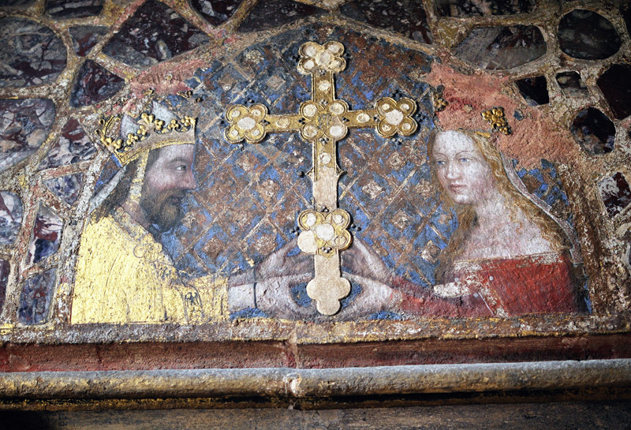
Portrét Karla IV. a Anny Svídnické nad vchodem do kaple sv. Kateřiny na Karlštejně

Slide 12
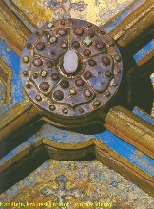
Antická gemma s hlavou Medúzy ver svorníku klenby kaple sv. Kateřiny na Karlštejně.

Slide 13
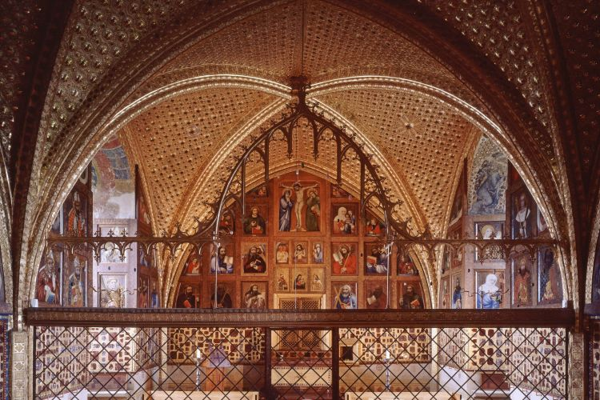
Kaple sv. Kříže na Karlštejně

Slide 14
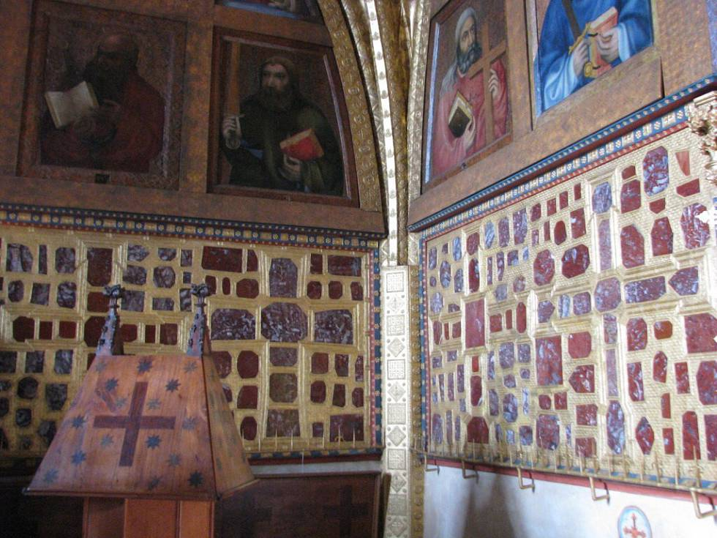
Kaple sv. Kříže na Karlštejně

Slide 15
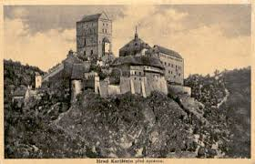
Hrad Karlštejn před Mockerovou přestavbou

Slide 16
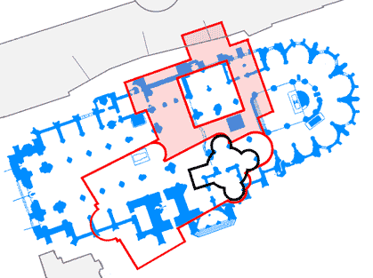
Katedrála sv. Víta na Pražském hradě – půdorys – černě původní předrománská rotunda, červeně románská bazilika, modře gotická katedrála

Slide 17
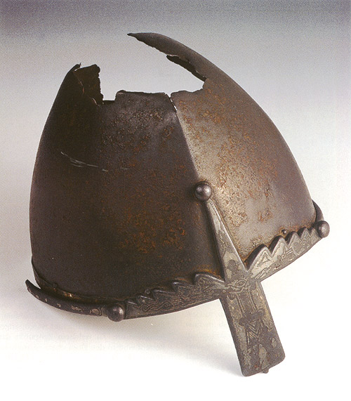
Přilba sv. Václava z pokladové sbírky katedrály sv. Víta

Slide 18
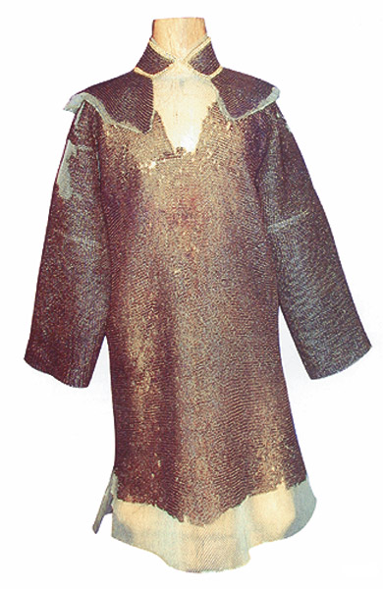
Drátěná košile sv. Václava z pokladové sbírky katedrály sv. Víta

Slide 19
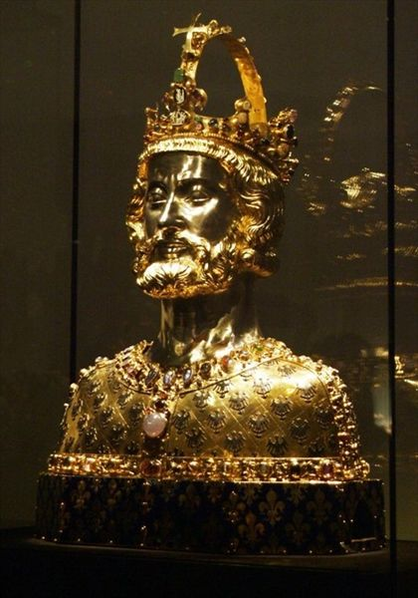
Cáchy – pokladová sbírka, relikviářová busta Karla Velikého, kterou daroval Karel IV. s jeho korunou na hlavě

Slide 20
Sběratelství a muzejnictví v ČR
Od 14. století doloženy i sbírky šlechty – Rožmberkové, pokladová sbírka uložena na hradě v Českém Krumlově, prezentovaná pravidelně veřejnosti.
V 16. stol. budována moderní kabinetní sbírka po vzoru Ferdinanda Tyrolského či Rudolfa II.
Vytváří ji Vilém z Rožmberka a Petr Vok z Rožmberka, nejprve umístěna v Českém Krumlově, později na zámku v Třeboni. Dnes zachováno jen torzo

Slide 21
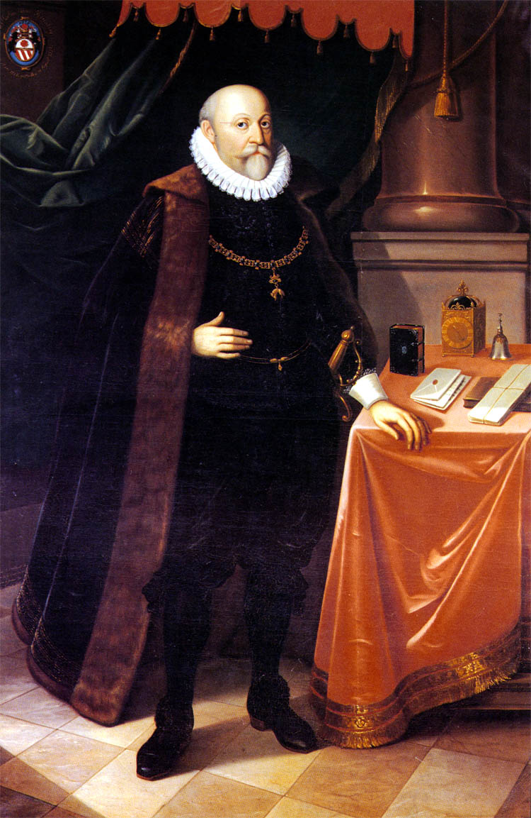
Portrét Viléma z Rožmberka

Slide 22
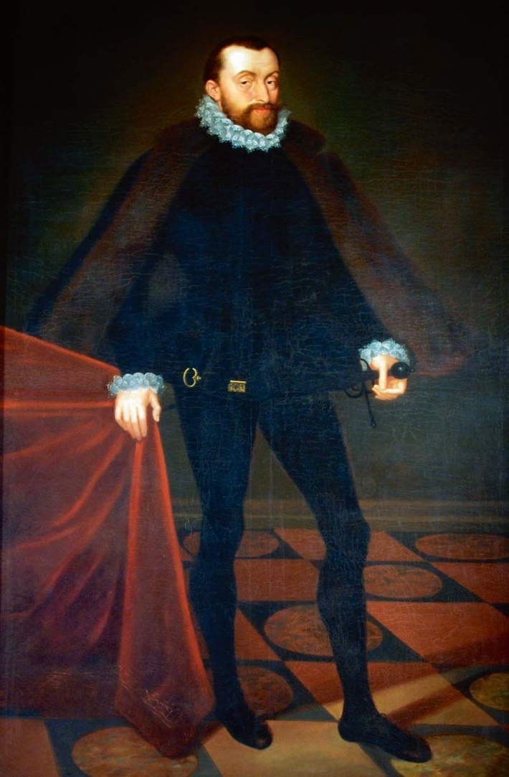
Portrét Petra Voka z Rožmberka

Slide 23
Lobkovicové
První sběratel Bohuslav Hasištejnský z Lobkovic – konec 15. stol. – sbírka prvotisků, astronomické přístroje, relikvie, obrazy a sochy. Dnes ze sbírky torzo.
Zakladatelé současné sbírky Polyxena z Lobkovic a její manžel Zdeněk Vojtěch Popel z Lobkovic
Ve sbírce obrazy, sochy, zbraně, porcelán a keramika, hudební nástroje a hudebniny, zbraně a zbroj, relikvie, osobní předměty členů rodu, nábytek, umělecké řemeslo
Sbírky umístěna na zámcích Roudnice nad Labem a Nelahozeves.

Slide 24
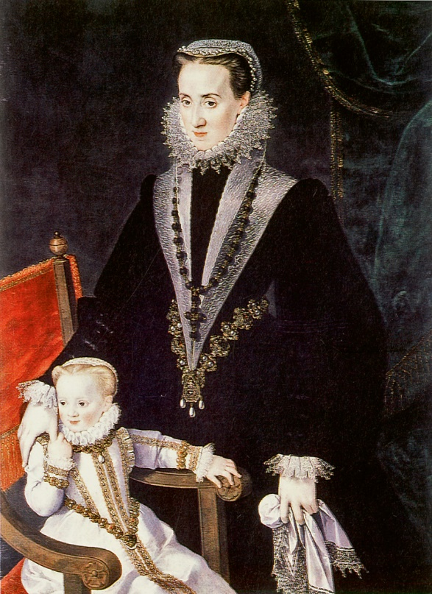
Portrét Marie Manrique de Lara s malou Polyxenou

Slide 25
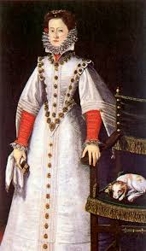
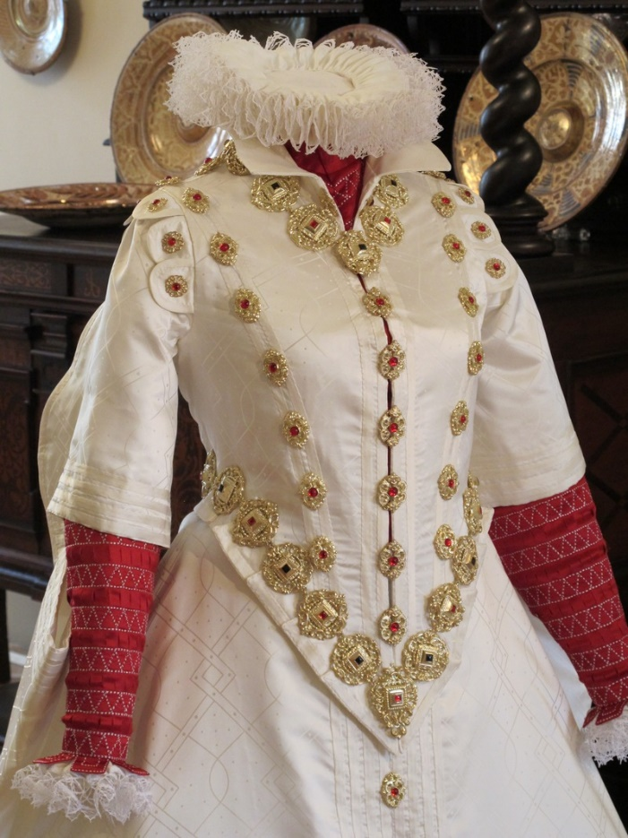
Portrét Polyxeny z Lobkovic a rekonstrukce jejích šatů

Slide 26
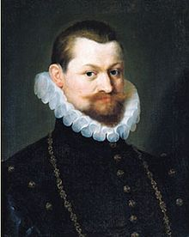
Portrét Zdeňka Vojtěcha Popela z Lobkovic od Bartholomaea Sprangera

Slide 27
Sběratelství a muzejnictví v ČR
Další šlechtické sběratelské rody: Černínové, Nosticové, Kolovratové, Šternberkové, Liechtensteinové, Dalbergové, Berchtoldové, Colloredo-Mansfeldové, Thunové, Auerspergové, Schwarzenbergové, atd.

Slide 28
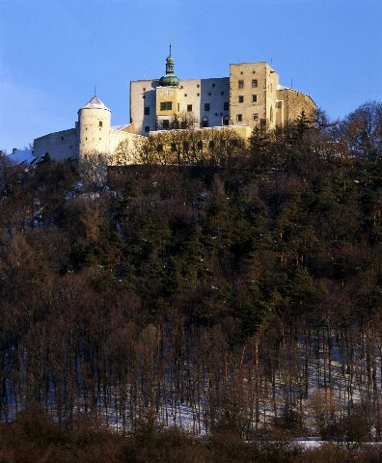
Hrad Buchlov

Slide 29
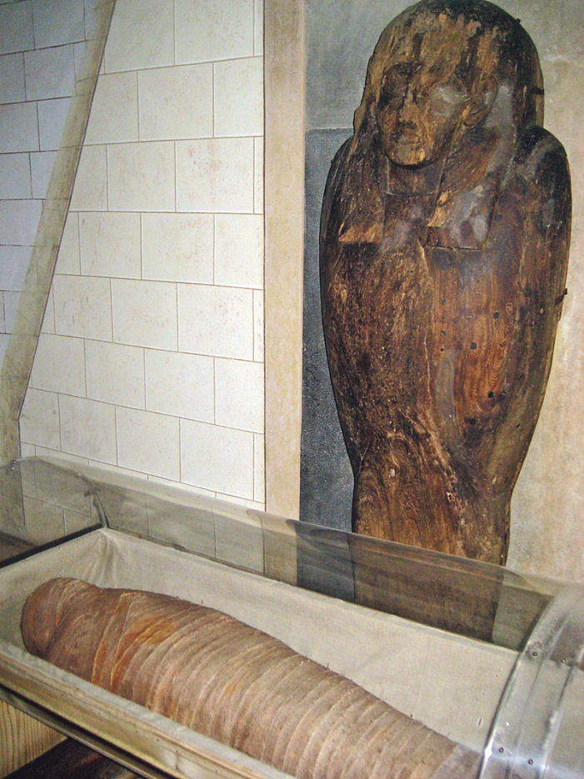
Egyptská rakev a mumie ze sbírek Berchtoldů na Buchlově

Slide 30
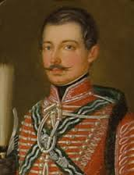
Zikmund Berchtold – za něj zlatá éra rodových sbírek

Slide 31
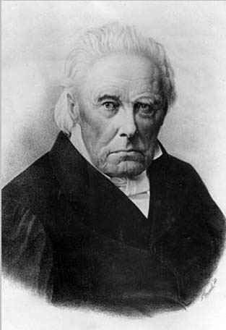
Bedřich Všemír Berchtold – významný botanik, sběratel, stál u založení Národního muzea

Slide 32
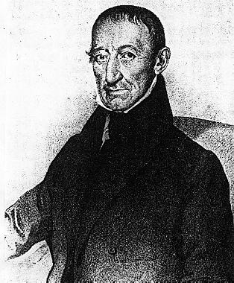
Kašpar Maria Šternberk jeden ze zakladatelů Národního muzea

Slide 33
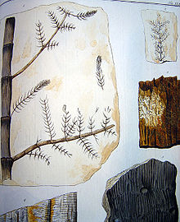
List z díla Flora der Vorwelt, stěžejního spisu Kašpara Šternberka

Slide 34
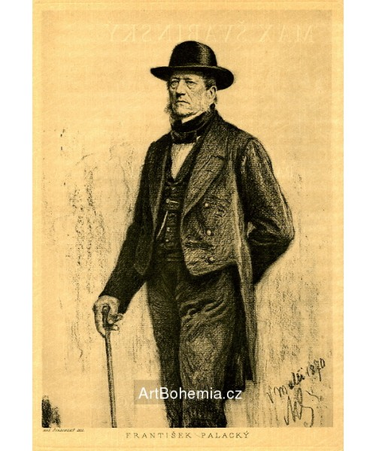
František Palacký

Slide 35
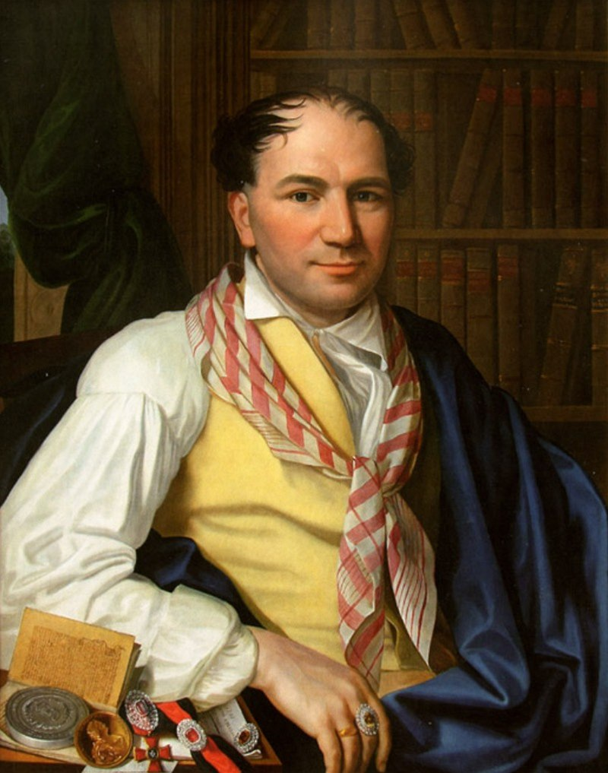
Václav Hanka

Slide 36
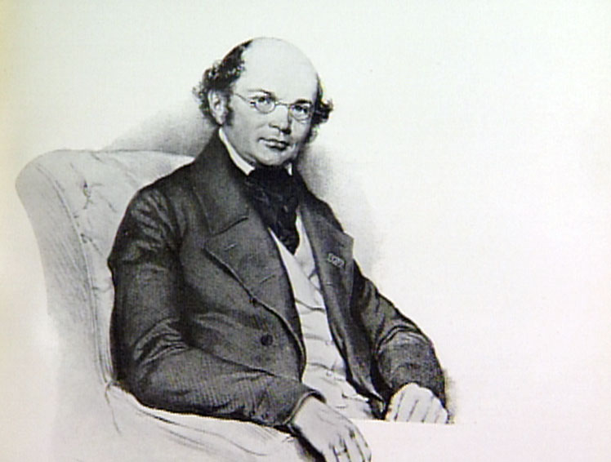
Vojtěch Lanna

Slide 37
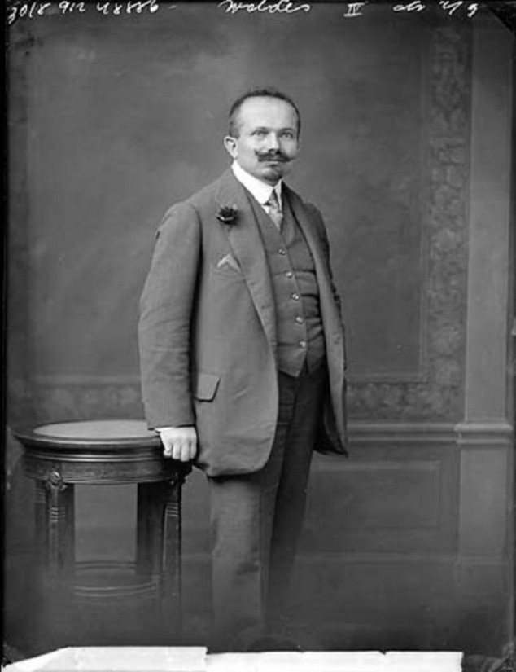
Jindřich Waldes

Slide 38
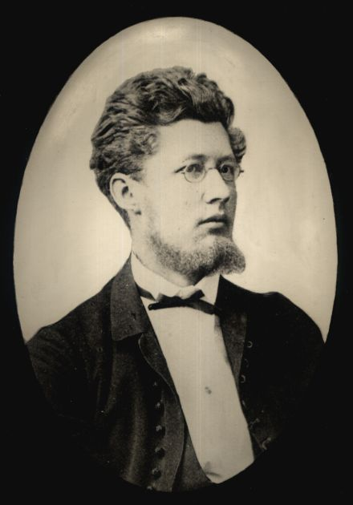
Kliment Čermák

Slide 39
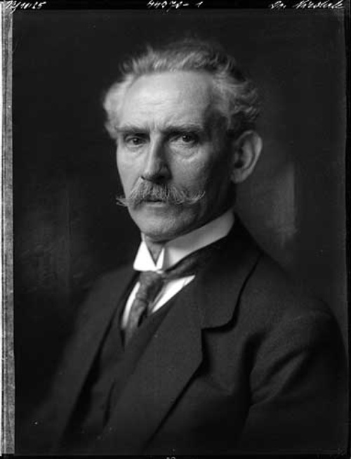
Lubor Niederle

Slide 40
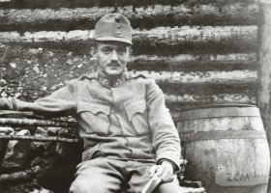
Ladislav Lábek

Slide 41
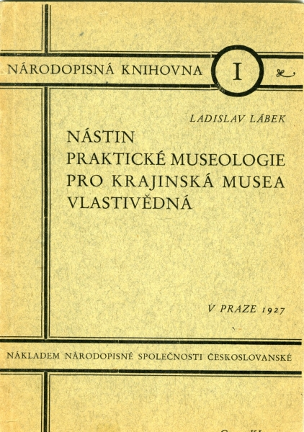
Ladislav Lábek: Nástin praktické muzeologie pro krajinská musea

Slide 42
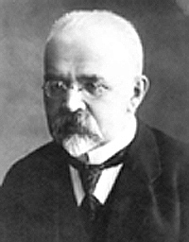
Karel Václav Adámek

Slide 43
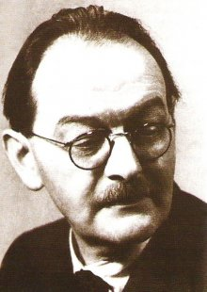
Jaroslav Helfert

Slide 44
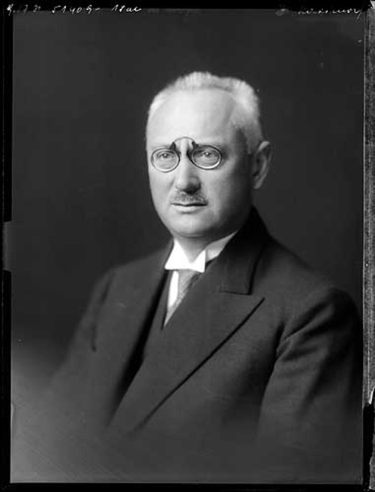
Josef Kazimour

Slide 45
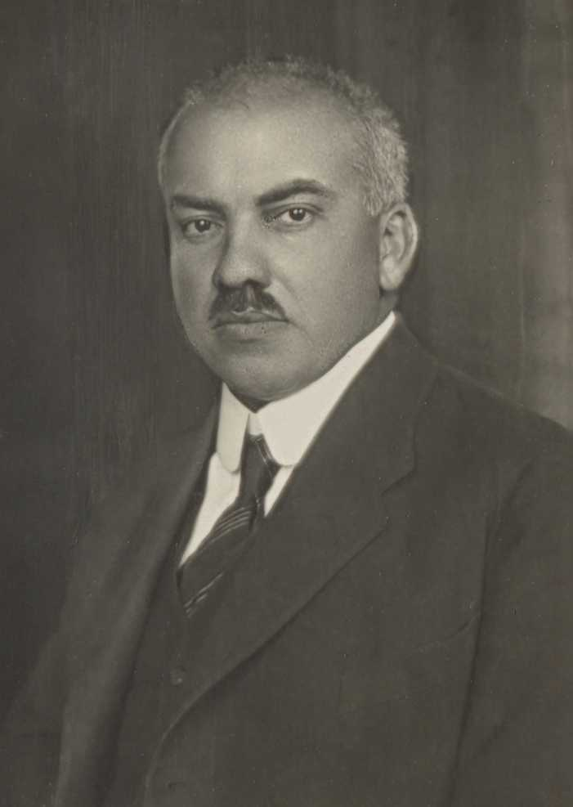
Fridolín Macháček

Slide 46

Jiří Neústupný

Slide 47

Jiří Neústupný: Otázky dnešního muzejnictví

Slide 48
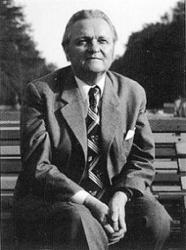
Josef Beneš

Slide 49

Josef Beneš: Základy muzeologie

Slide 50

Jiří Špét

Slide 51
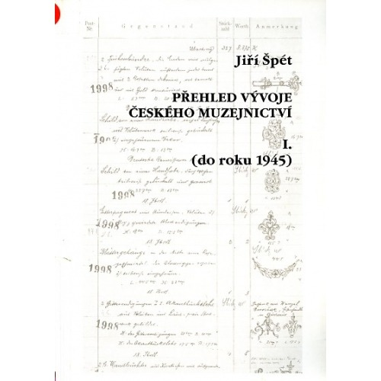
Jiří Špét: Přehled vývoje českého muzejnictví

Slide 52
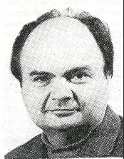
Zbyněk Zbyslav Stránský

Slide 53
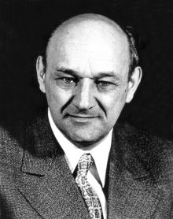
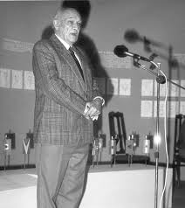
Jan Jelínek

Slide 54
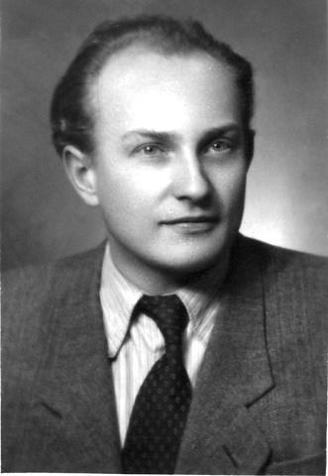
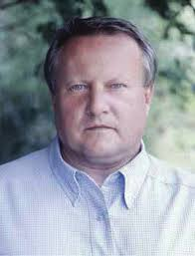
Vladimír Jůva st. a Vladimír Jůva ml.

Slide 55
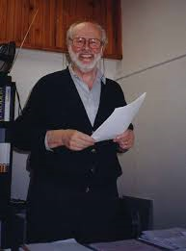
Vinoš Sofka

Slide 56
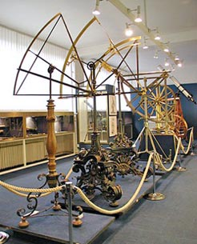
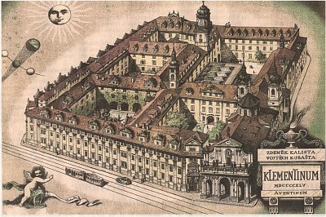
Klementinum

